Slide 1
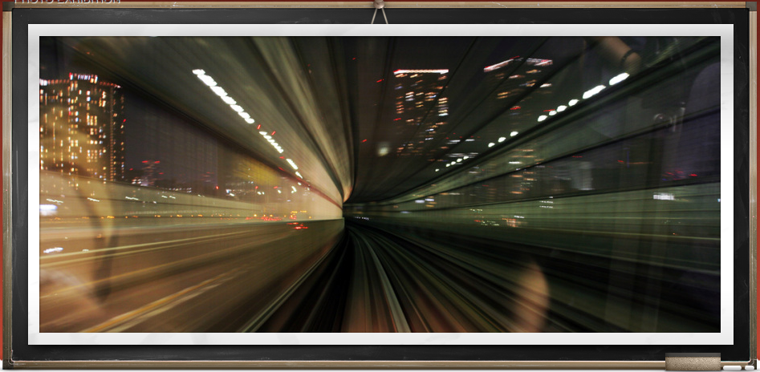
FUNDAMENTOS DA LINGUÍSTICA
MÓDULO 2: A Hipótese Sapir Whorf
Introdução
TRANSDUÇÃO DO INPUT: DO ANALÓGICO AO DIGITAL
Profa. Aniela Improta França
UFRJ 2023-1

Slide 2
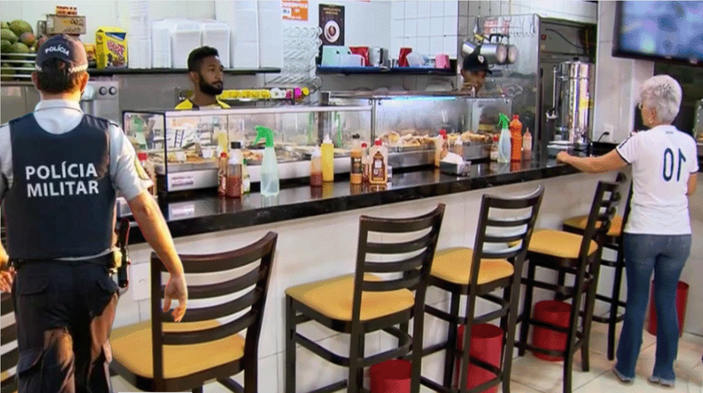

Slide 3
Um mistério
Melinda tomou seu lanche e o total deu R$ 11,75. Esticou o braço pro atendente com uma nota de R$20. Melinda esperou o troco um pouco e depois perguntou ao atendente pelo troco de R$8,25. Ele ficou calado e logo entrou para a parte interna da lanchonete. Melinda se dirigiu ao colega do atendente que balançou os ombros: “Isso é lá com o Antônio”. Melinda esperou um pouco mais mas quando ela ia explodir, se deu conta de que havia um guarda na lanchonete. Naquele momento, Antônio retornou lá de dentro.
Melinda: “Seu guarda, esse cara aqui, atendente, está se recusando a me dar meu troco de R$8,25. Quando eu confrontei ele, ele me xingou de tudo quanto foi nome e ainda disse que ia lá dentro pegar um porrete para dar em mim.”

Slide 4
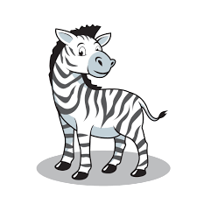
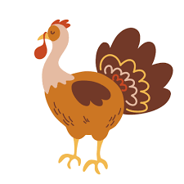
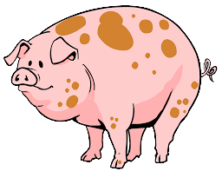

Slide 5
Impressões Inexatidões Impressões InexatidõesImpressões Inexatidões

Slide 6
É fácil contar?

Slide 7
A agora?

Slide 8
Consegue ainda, direto?

Slide 9
A agora?
É ruim com tudo espalhado!

Slide 10
Melhorou?

Slide 11
Por que facilita?
Agrupamentos (sintaxe); a estrutura me faz lidar com 5 ao invés de 14.
Percepção de unidades, de limites
Ajuda na memória (Miller, 1956)
Conformidade com a propagação da informação na célula nervosa que é digital.
Miller, G. A. (1956) "The magical number seven, plus or minus two: Some limits on our capacity for processing information". Psychological Review. 63 (2): 81–97.

Slide 12
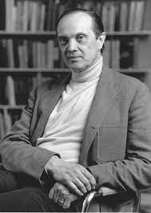
Miller, G. A. (1956) "The magical number seven, plus or minus two: Some limits on our capacity for processing information". Psychological Review. 63 (2): 81–97.

Slide 13
Analógico Vs Digital

Slide 14
Analógico Vs Digital

Slide 15
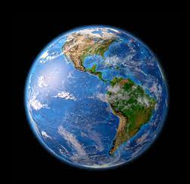
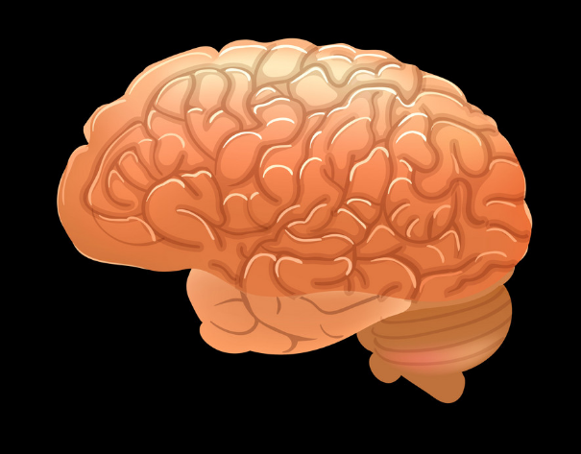
Analógico Vs Digital

Slide 16
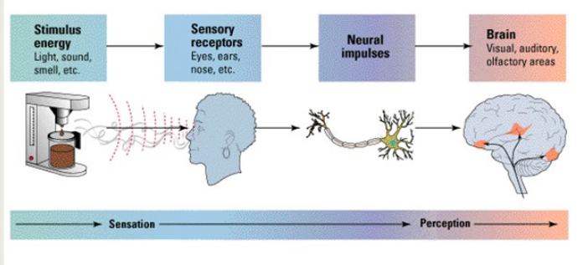
O caminho da percepção: a transdução do input

Slide 17
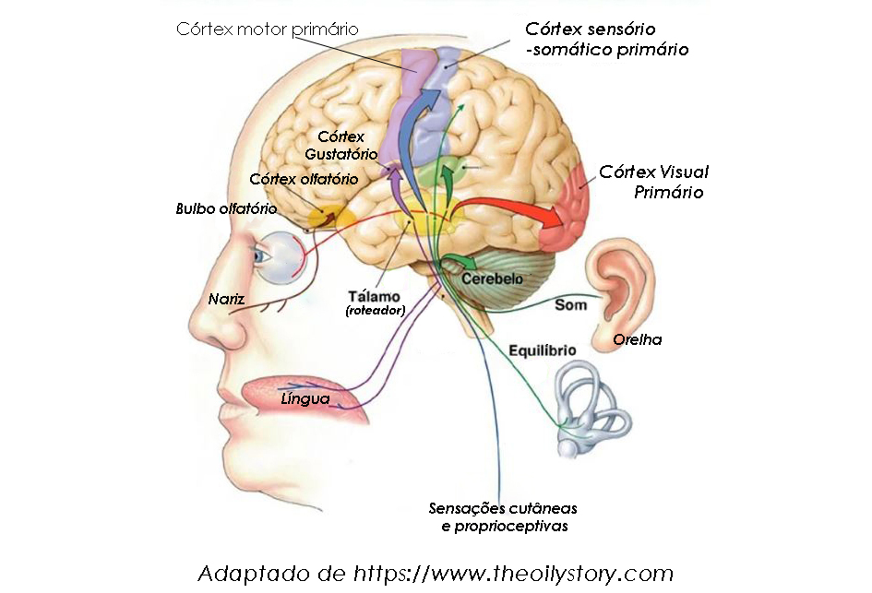

Slide 18
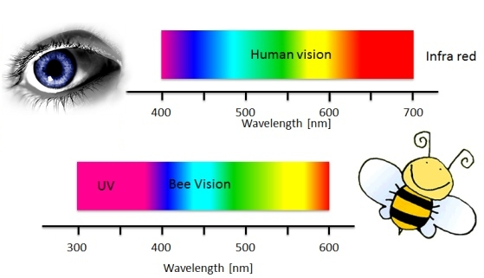

Slide 19
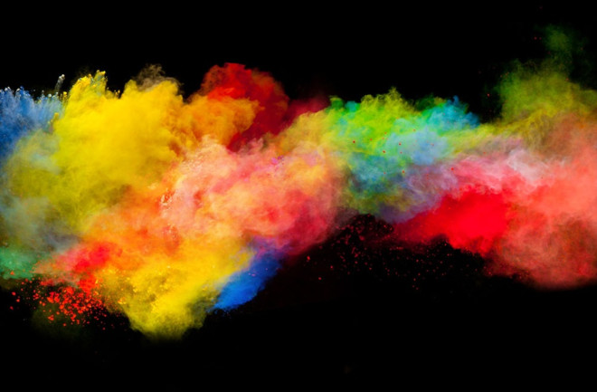
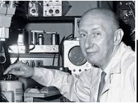
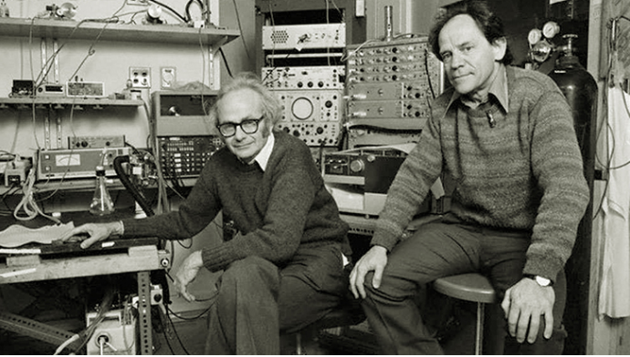
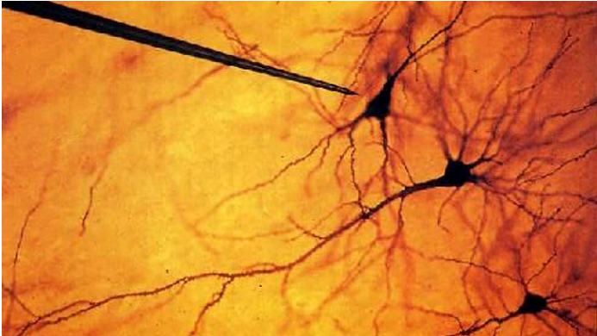
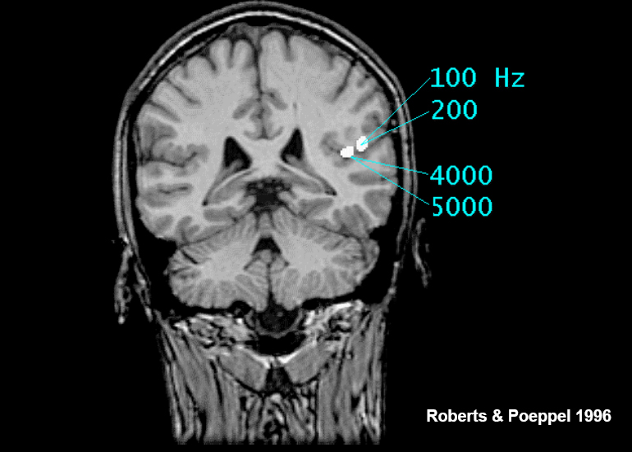
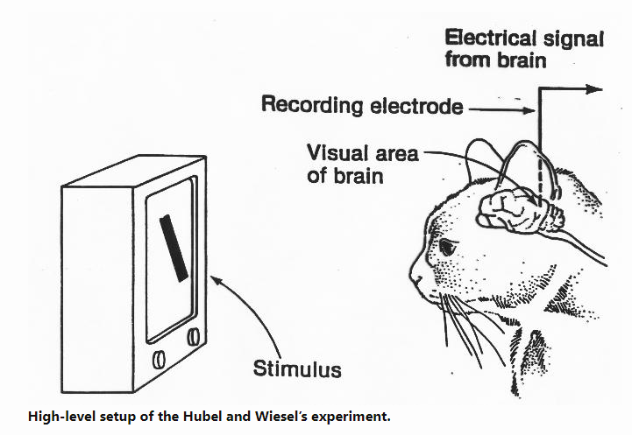
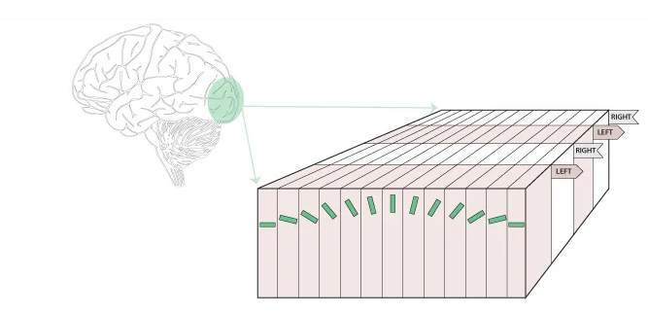
Organização da percepção
George Von Békésy, Nobel em 1961: Tonotopia
Hubel e Wiesel, Prêmio Nobel em 1981:
Retinotopia

Slide 20
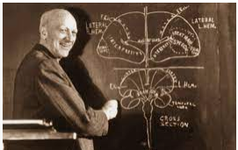
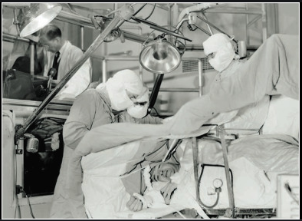
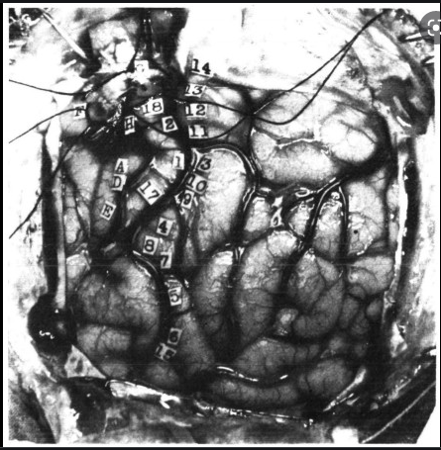
WILDER PENFIELD

Slide 21
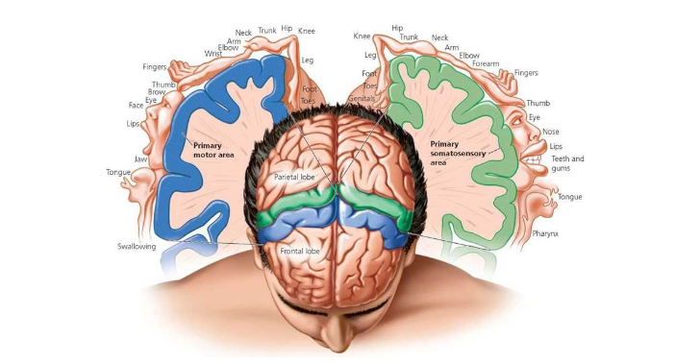
HOMÚNCULO DE PENFIELD

Slide 22
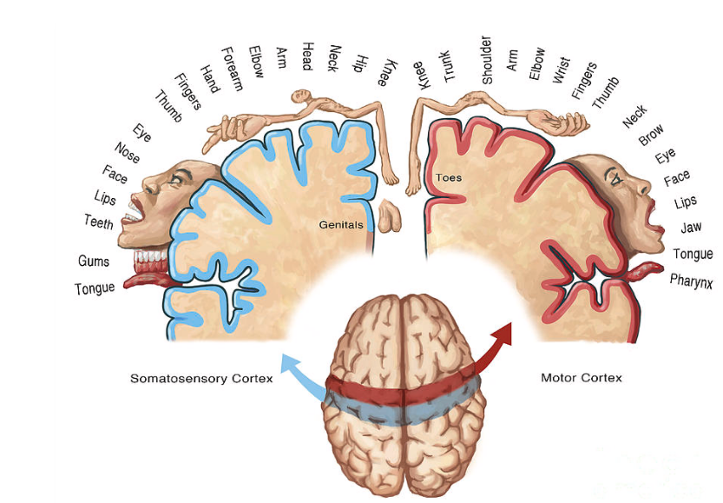
HOMÚNCULO DE PENFIELD

Slide 23
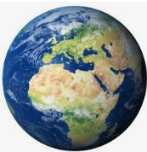
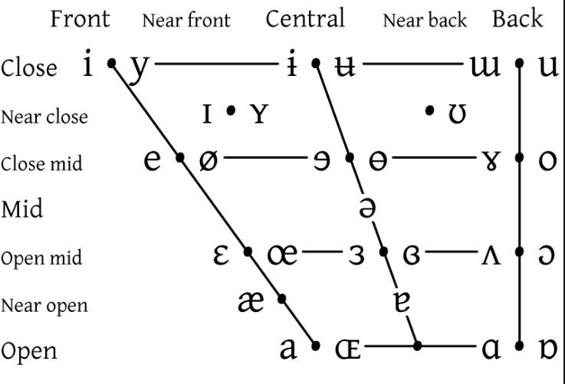
As vogais nas 6000 línguas naturais
IPA (International Phonetic Alphabet)

Slide 24
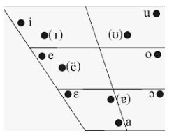
As vogais em português brasileiro
IPA

Slide 25
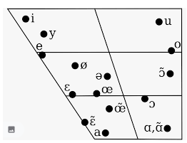
As vogais em Francês
IPA

Slide 26
As vogais em português brasileiro x FRANCÊS

Slide 27
ESPAÇO DA ALOFONIA
PB
FRANCÊS
PANELA

Slide 28
O caminho da percepção
A sensação e a percepção estão entre o campos de estudos mais antigos e continuam sendo um dos mais importantes até os dias de hoje. As pessoas estão equipadas com sentidos como visão, audição, tato, olfato e paladar e essas sensações ajudam a compreender o mundo.
Mas as sensações NÃO SÃO o mundo. São apenas uma REPRESENTAÇÃO do mundo no cérebro.
Surpreendentemente, nossos sentidos têm a capacidade de converter informações do mundo real em informações eletroquímicas que podem ser processadas pelo cérebro. A maneira como interpretamos essas informações - nossas percepções - é ligada ao bicho que somos e também ao que vivemos e esses dois fatores – genéticos e contextuais – nos levam ao nosso conhecimento do mundo e também nos levam a ser o que somos: um mundo em cada um de nós.

